Slide 1


PROCEDIMIENTOS ADMINISTRATIVOS
T1 AB Christopher Hernández Pedreros

Slide 2

UNIDADES TEMÁTICAS
1. Documentos oficiales
2. Tramitación de la correspondencia.
4. Calificaciones de Gente de Mar.
3. Manejo de la Publicaciones y Boletines Oficiales.

Slide 3
UT N°3 CALIFICACIONES GENTE DE MAR
Sistema de Calificación: “SISCAL”
El sistema de calificación ha sido estructurado para lograr una evaluación objetiva de los calificados; sin embargo, es conveniente tener presente que todo sistema de medición de desempeño involucra el aspecto humano; una persona evalúa a otra, por lo tanto no es perfecto.
a.- Suboficial Mayor:
  Evaluar su rendimiento, condiciones y capacidades en el cumplimiento de sus funciones y en el desempeño en su cargo.
  Servir como antecedente justo y confiable para decidir su permanencia o retiro de la Institución.
b.- Suboficial y Sargento 1º:
  Evaluar sus condiciones de mando con miras a sus ascensos a grados superiores.
  Determinar su capacidad técnica y profesional para asumir funciones de cargo.
  Medir la superación personal y profesional del calificado para asumir mayores responsabilidades.
  Constituir un antecedente de selección Institucional.

Slide 4
UT N°3 CALIFICACIONES GENTE DE MAR
c.- Sargentos 2º, Cabos, Marineros 1º / Soldados y personal de Tropa Profesional:
  Evaluar el grado de preparación alcanzado.
  Medir la superación personal.
  Evaluar condiciones para el grado superior.
  Constituir un antecedente de selección Institucional.
  Corregir deficiencias, cuando corresponda.

Slide 5
¿Quiénes intervienen en el proceso?
Oficial de división
Calificador Directo
Calificador Superior
Junta de Selección
Junta de Apelaciones
Es el Oficial que califica definitivamente al personal dependiente y propone al Calificador Superior la Nota y Lista de Clasificación.
Es el Oficial responsable de la supervisión del adecuado cumplimiento, por parte del Calificador Directo bajo su mando, del proceso de calificación, y a quien corresponderá aprobar o modificar las notas registradas y la respectiva proposición de Lista de Clasificación.
Es el cuerpo colegiado que se reúne anualmente, convocado por resolución de la D.G.P.A., para cumplir con los cometidos que le asigna la Ley Orgánica Constitucional de las Fuerzas Armadas y el Estatuto del Personal de las FF.AA., en lo que respecta a tratar las calificaciones del personal de Gente de Mar y de Tropa Profesional.
Es el cuerpo colegiado que se reúne anualmente, convocado por resolución del Comandante en Jefe de la Armada, para cumplir con los cometidos que le asigna la Ley Orgánica Constitucional y el Estatuto del Personal de las FF.AA.
Es el responsable de llevar la Hoja de Vida del personal dependiente, de proponer al Calificador Directo la valorización de las cualidades del calificado y de verificar el ingreso y actualización de los datos del personal bajo su cargo en la aplicación del Escalafón Naval.

Slide 6

Período anual
El período anual de calificación comprenderá un año calendario, desde el 1º de Julio al 30 de Junio del año siguiente, dividiéndose en dos períodos parciales:
Primer período parcial : Desde el 1º de Julio al 31 de Diciembre.
Segundo período parcial : Desde el 1º de Enero al 30 de Junio.

Slide 7
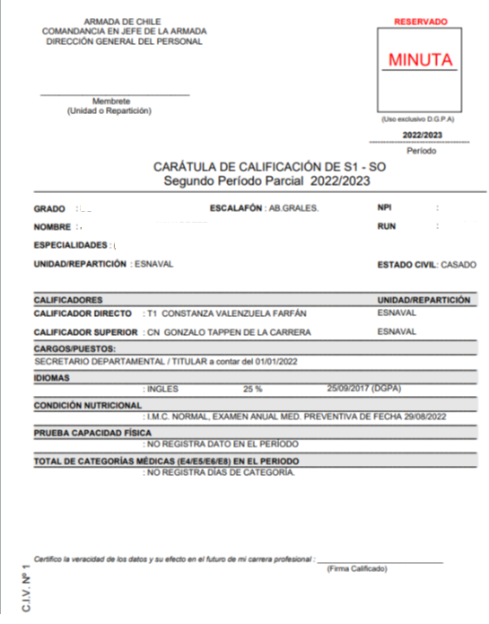
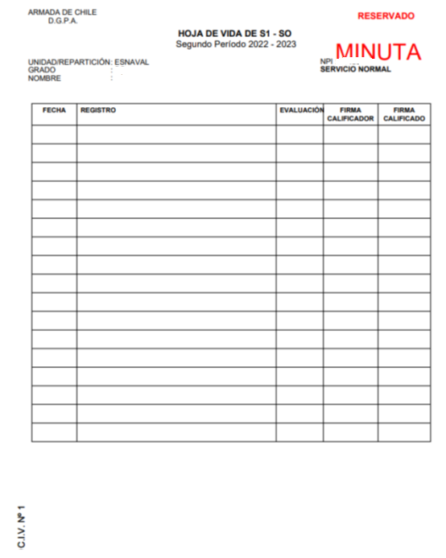
Elementos que componen una calificación
1.- Carátula: Es la sección del formulario en la cual se individualiza al calificado y se registra la información relevante de éste, en cuanto a datos personales, cargos, cursos y otros.
2.- Hoja de Vida: Es la sección del formulario que contiene un registro cronológico de todas las actuaciones del calificado que incidan directamente en su desempeño durante el correspondiente período de Calificación.
En ésta se efectuarán tanto las anotaciones de Mérito como las de Demérito que afecten al calificado, como asimismo las que correspondan a su actividad laboral, tales como feriados, licencias, comisiones del servicio, resoluciones recaídas por Investigaciones Sumarias Administrativas y Sentencias Definitivas en causas Civiles y Criminales.
Podrá contemplar también todo otro antecedente que se considere útil para la posterior evaluación del calificado, siempre que corresponda al período de calificaciones de que se trate.

Slide 8
Elementos que componen una calificación
2.- Hoja de Vida:
Anotaciones de Mérito: Es aquella destinada a dejar constancia de actuaciones relevantes del calificado que impliquen un desempeño destacado y que deba ser evaluado como Sobresaliente con nota 7.0
No debiendo registrar anotaciones irrelevantes por actos propios de su puesto, cargo, grado de conocimiento, especialidad o aptitudes que les sean exigibles y esperables en su desempeño como servidor naval; por el contrario, registrar solo aquellos hechos especiales y relevantes que realmente sean evaluados como sobresaliente. Se registrará el hecho concreto y específico, sin ningún tipo de apreciación ni adjetivación.
EJEMPLOS
“Participa voluntariamente en campaña de donación de sangre realizada por el hospital naval almte neff”
“Participa en desfile por las glorias navales en la ciudad de Valparaíso, a cargo de la sección representativa de la Escuela Naval”
“Durante el período cubre guardia como Jefe de Guardia de la repartición, demostrando su alta capacidad de liderazgo con el personal bajo su mando”
“Propone y ejecuta mejoras en el menú de colaciones de los cadetes, logrando un ahorro presupuestario de un 20% en el total asignado para el cargo, contribuyendo al cumplimiento de la misión del Sr. Director”

Slide 9
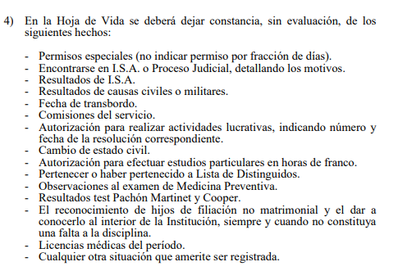
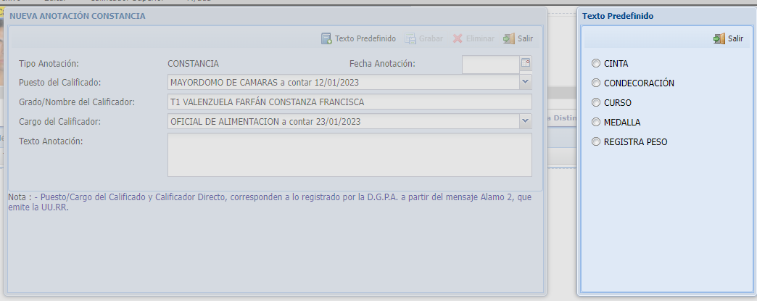
Elementos que componen una calificación
2.- Hoja de Vida:
Anotaciones de Demérito: Es aquella destinada a dejar constancia de acciones u omisiones del calificado que impliquen un desempeño reprochable.
Ejemplo: - Como encargado de la Secretaría de la repartición, durante el período ha demostrado desconocimiento en la reglamentación institucional vigente, asesorando en forma errónea al Subjefe de la Repartición.
Indicar hecho concreto, verificar antes reglamento de disciplina.
Constancias: Son las actividades especiales que realice el calificado, sean propias de sus funciones habituales o no.
Se registrarán sin evaluación las faltas y amonestaciones escritas grado “A”, “B” y “C”, debiendo el Calificador Directo confeccionar la Hoja de Calificación (Evaluación de Desempeño), sin considerar dicha sanción
“Por Resolución (Unidad o Repartición) Res. N° 1545/123 Vrs., del 21 de Octubre de 2016, se impone una Amonestación Grado (“A”, “B”, o “C”), de acuerdo al siguiente tenor: “…………..”

Slide 10
Elementos que componen una calificación
3.- Hoja de Calificación:(Evaluación de Desempeño)
Es la sección del formulario que se elabora al término de cada período parcial de Calificación en la que el Calificador Directo evalúa el desempeño del calificado derivado de las anotaciones que éste registra en su Hoja de Vida. Además, permite evaluar el grado de preparación, capacidades y condiciones en las diferentes etapas de su carrera profesional.
PERSONALES – INTELECTUALES – PROFESIONALES - MILITARES
SOM: Total 11 acápites
SO- S1: Total 26 acápites
S2- M1: Total 34 acápites

Slide 11
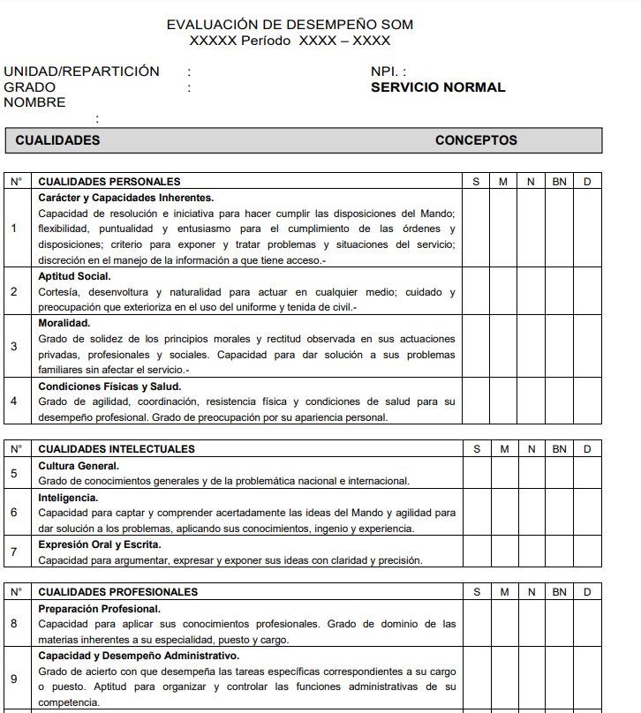
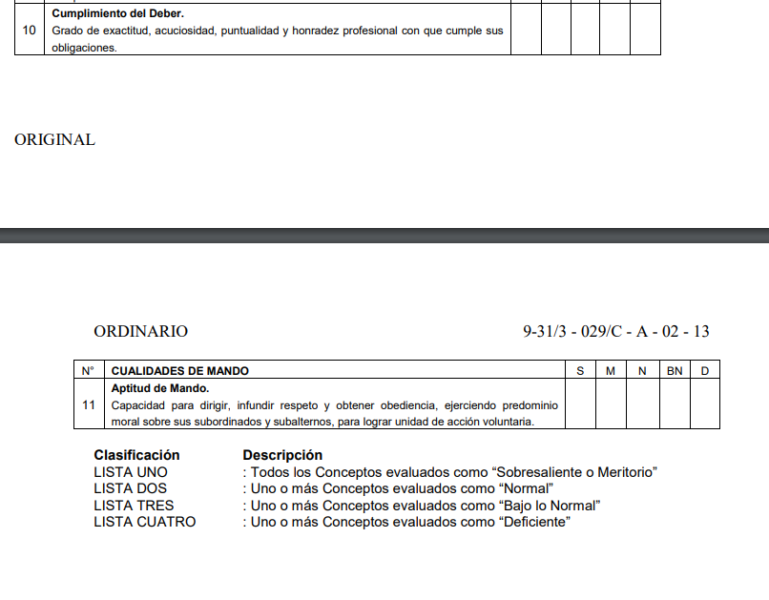

Slide 12
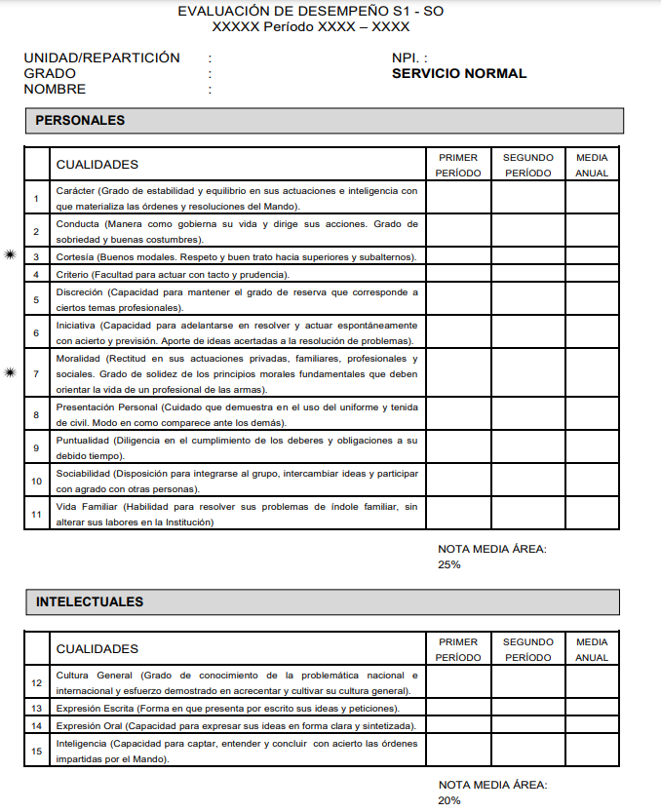
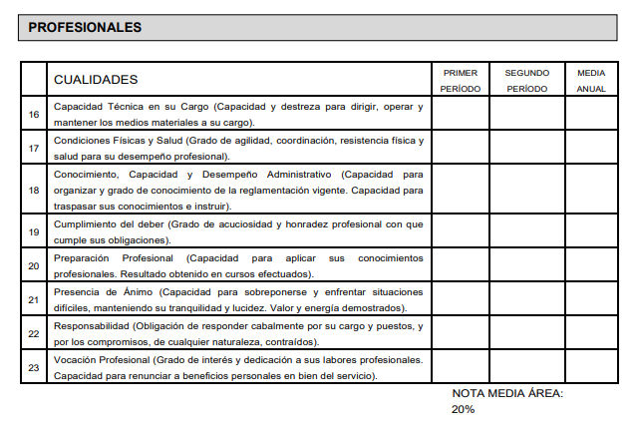
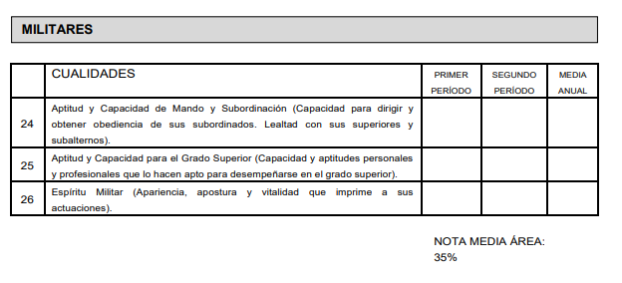

Slide 13
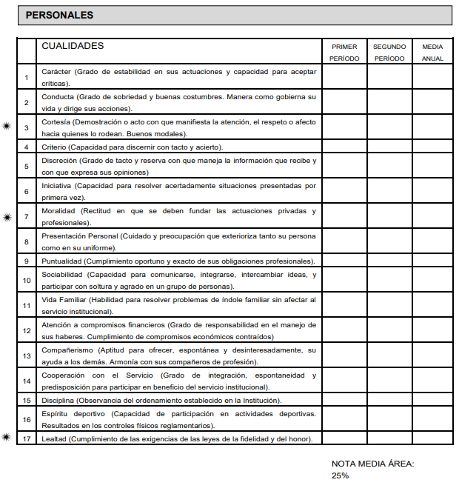
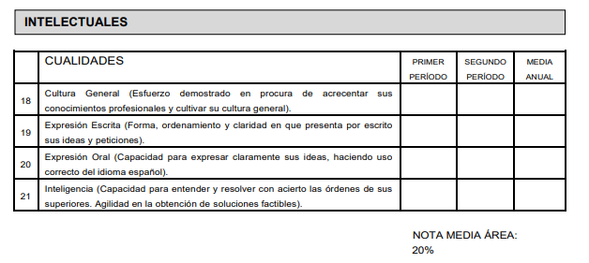
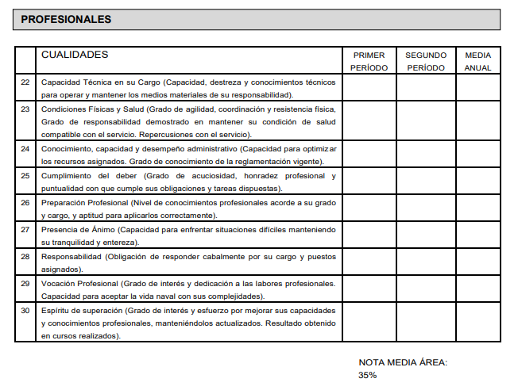

Slide 14
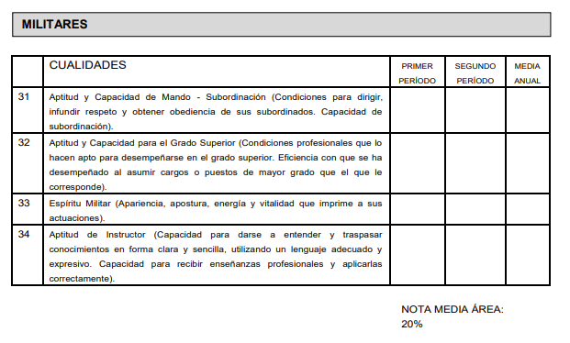

Slide 15
PONDERACIONES
  SO y S 1º S2º y C1º.
  Cualidades Personales: 25% 25%
  Cualidades Intelectuales: 20% 20%
  Cualidades Profesionales: 20% 35%
  Cualidades Militares: 35% 20%
  C 2º y Mro. Mro. Alumno
  Cualidades Personales: 30% 25%
  Cualidades Intelectuales: 20% 35%
  Cualidades Profesionales: 30% 25%
  Cualidades Militares: 20% 15%

Slide 16
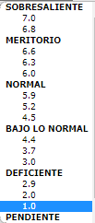
NOTAS
(S) Sobresaliente: El resultado de la actividad, tarea o trabajo que se evalúa se califica como de “excepción”.
(BN) Bajo lo Normal: El resultado de la actividad, tarea o trabajo que se evalúa se califica como inferior a lo esperado, para el grado y experiencia del calificado.
(D) Deficiente: El resultado de la actividad, tarea o trabajo que se evalúa se califica como insuficiente, incompleto o no logrado.

Slide 17
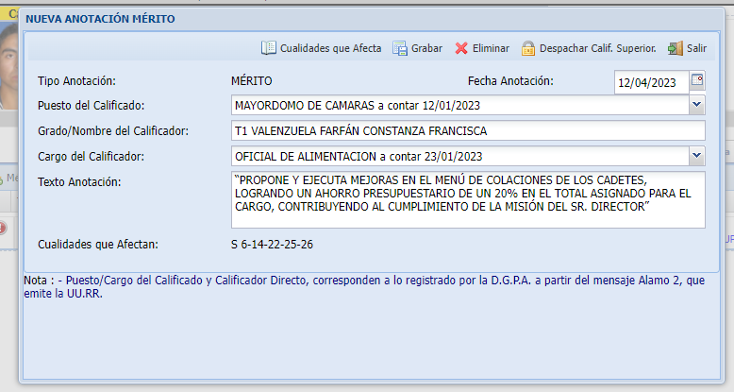
Elementos que componen una calificación
Cada anotación en la Hoja de Vida no podrá abarcar más de dos cualidades en la Hoja de Calificación (Evaluación de Desempeño) de Suboficial Mayor, no más de tres cualidades en la Hoja de Calificación de los Suboficiales (Suboficiales y Sargentos 1º), ni más de cinco cualidades en la de los Clases (Sargentos 2º a Marineros 1º, Marineros y Soldados IM. del personal de Tropa Profesional).
Ejemplo

Slide 18
CONSIDERACIONES
Directiva 29C
El calificador deberá tener presente que podrá calificar una cualidad sin ser necesario efectuar una anotación para justificar la nota; definiéndose ésta por la sola observación de la cualidad en el calificado, a excepción de las notas 7.0, 4.4 e inferior, las que deben quedar justificadas con alguna anotación.
CATEGORÍAS MÉDICAS
En las bajas médicas el calificador deberá registrar en la Hoja de Vida, como constancia, la categoría médica respectiva sin evaluación; sin embargo, las bajas médicas prolongadas o excesivas, no permiten optar a la nota 7.0.
En caso que el calificado demuestre interés por superar su condición y predisposición por retornar a sus actividades del servicio, el calificador podrá evaluar hasta con nota 6.8, en las cualidades “Condiciones Físicas y Salud”, lo cual deberá quedar debidamente respaldado con una anotación de mérito.

Slide 19
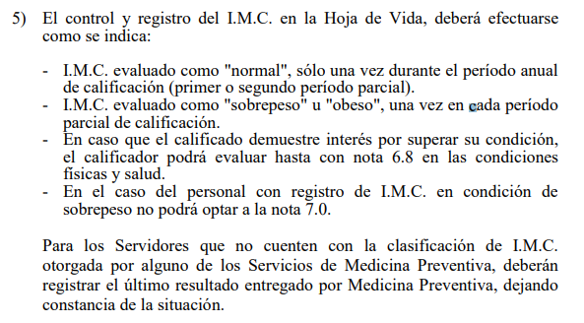
CONSIDERACIONES
Directiva 29C
CONTROL IMC:
FICHA DE
CAPACIDAD
FÍSICA:

Slide 20
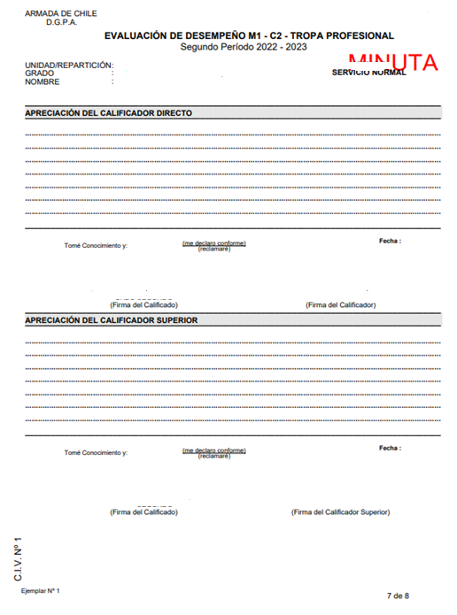
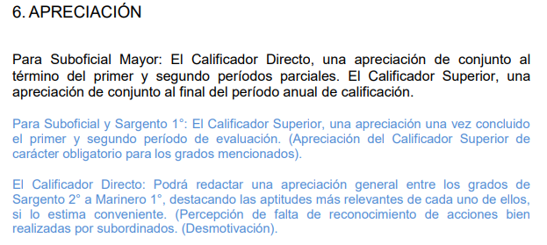
Elementos que componen una calificación
4.- Apreciación:
Es la sección del formulario en la que el Calificador Directo o Superior, según corresponda, emitirán una apreciación global del desempeño del calificado. La apreciación contendrá la opinión global respecto del rendimiento, capacidad y condiciones del calificado para asumir mayores responsabilidades
Para aquellos calificados que durante el período de calificaciones hayan registrado Faltas (Arrestos y Trabajos Extraordinarios) y/o Amonestaciones Escritas Grado “A”, “B”, “C” y/o “Amonestación Simple”, el Calificador Superior deberá proponer a la Junta de Selección las cualidades afectadas (sin sobrepasar el máximo permitido por grados) y el período de calificación, de las respectivas notas de acuerdo a la fecha en la cual fue sancionado.

Slide 21
LISTA DE CLASIFICACIÓN
El personal de Gente de Mar y el personal de Tropa Profesional podrá ser clasificado en alguna de las siguientes Listas de Clasificación:
Lista N° 1 Muy Buena.
Lista N° 2 Normal.
Lista N° 3 Condicional.
Lista N° 4 Deficiente.
Las condiciones para cada Lista de Clasificación son las que se indican:
Lista N° 1 Nota Media para la Calificación Anual entre 7.0 y 6.0 (ninguna Nota Media Anual de Cualidad inferior a 5.5).
Lista N° 2 Nota Media para la Calificación Anual entre 5.9 y 4.5 (ninguna Nota Media Anual de Cualidad inferior a 4.0).
Lista N° 3 Nota Media para la Calificación Anual No inferior a 3.0 (ninguna Nota Media Anual de Cualidad inferior a 2.5).
Lista N° 4 Nota Media para la Calificación Anual inferior a 3.0 (una o más Cualidades con Nota Media Anual inferior a 2.5).

Slide 22
LISTA DE CLASIFICACIÓN
El personal de Gente de Mar y el personal de Tropa Profesional podrá ser clasificado en alguna de las siguientes Listas de Clasificación:
Lista N° 1 Muy Buena.
Lista N° 2 Normal.
Lista N° 3 Condicional.
Lista N° 4 Deficiente.
Para SOM
Lista N° 1 Todos los conceptos evaluados como SOBRESALIENTE o MERITORIO.
Lista N° 2 Uno o más conceptos evaluados como NORMAL.
Lista N° 3 Uno o más conceptos evaluados como BAJO LO NORMAL.
Lista N° 4 Uno o más conceptos evaluados como DEFICIENTE.

Slide 23
LISTA DE CLASIFICACIÓN … QUÉ IMPLICA ??
El personal de Gente de Mar y el personal de Tropa Profesional podrá ser clasificado en alguna de las siguientes Listas de Clasificación:
Lista N° 1 Muy Buena.
Lista N° 2 Normal.
Lista N° 3 Condicional.
Lista N° 4 Deficiente.
1.- Con una Amonestación Grado “A” se puede clasificar en Lista Uno; con dos o más Amonestaciones Grado “A” no se puede clasificar en Lista Uno.
2. - Con una Amonestación Grado “B” no se puede clasificar en Lista Uno; con dos o más Amonestaciones Grado “B”, debe clasificarse en Lista Tres o Cuatro.
3.- Con una Amonestación Grado “C”, no se puede clasificar en Lista Uno o Dos; con más Amonestaciones Grado “C”, se debe clasificar en Lista Cuatro.
4.- El personal clasificado en Lista Cuatro y el clasificado por segunda vez consecutiva en Lista Tres, deberá integrar la Lista de Retiros aun cuando su número exceda la Cuota previamente establecida.
5.- Las calificaciones se elaborarán en condiciones que ninguna Lista propuesta pueda ser afectada por la clasificación del período anual anterior, es decir, el personal clasificado en Lista Tres puede ser propuesto en el período anual de calificación siguiente en Lista Uno.

Slide 24
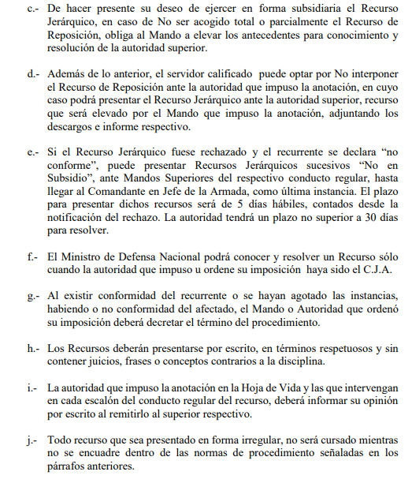
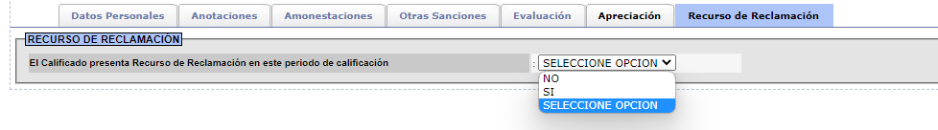
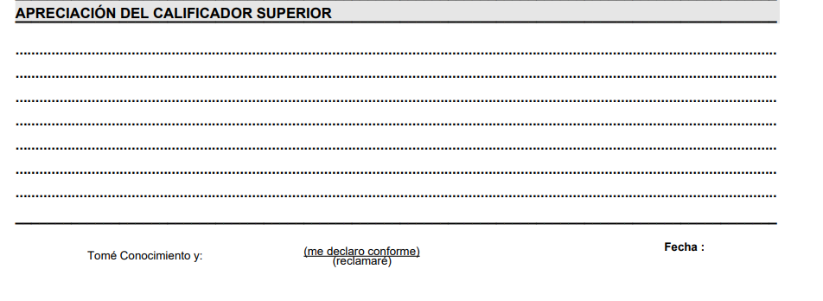
DISCONFORMIDAD DEL AFECTADO
Debe manifestarse formalmente, firmando para ello la correspondiente resolución, hoja de vida u hoja de calificación; además de registrar de puño y letra la fecha y escribir la palabra “reclamaré” o tarjando la palabra “conforme”, según corresponda.
Debe presentar por escrito el Recurso de Reposición, en el que señalará en su parte final si hará uso, “En Subsidio”, del Recurso Jerárquico ante la autoridad superior
Si el servidor calificado no señala su deseo de interponer, “En Subsidio”, el Recurso Jerárquico, una vez resuelto el Recurso de Reposición, se da por terminado el procedimiento y obliga al Mando que impuso la anotación en la Hoja de Vida a decretar el término de dicho proceso

Slide 25
PERSONAL DISTINGUIDO
Reglamento N° 7-31/28. “Reglamento de Personal de la Armada en Lista de Distinguidos”.
Sólo el personal Gente de Mar entre los grados de Sargentos 2° a Marineros/Soldado de Línea y de los Servicios, podrán optar a conformar la Lista anual de Distinguidos.
  Tener una Nota Anual Final no inferior a 6,6 y ninguna Nota Media Anual de cualidades inferior a 6,4.
  Contar con más de un año de contrato en la planta.

Slide 26
ERRORES FRECUENTES
No se ingresan constancias correspondiente.
Ingreso de textos con faltas de ortografía.
Ingresa más de una vez la misma anotación.
No firmar los anexos.
Ingresar anotaciones en fechas que no corresponden en el período.
No justificar las notas 7.0 y 6.8

Slide 27
EJERCICIOS
Identificar si es Constancia, anotación de mérito, demerito o no evaluado:
No rinde prueba de capacidad física por encontrase con categoría medica.
Realiza curso de división X del buque, de duración 01 semana con resultado de aprobado, obteniendo un resultado de 99%.
Es citado para declaración en fiscalía administrativa por ISA en proceso.
Producto del alto grado de actividades, efectúa tareas relacionadas al cargo fuera de la jornada de trabajo.
Siendo el encargado de propulsión de la unidad, efectúa clases al personal de la división armamento en temas relacionados a su cargo, con el objeto de aumentar el conocimiento y resolver dudas.
Participa en proceso eleccionario cumpliendo tareas de resguardar y controlar del local de votación sin inconvenientes, demostrando su liderazgo, prudencia y sentido del deber.
Durante el periodo, demuestra gran espíritu de superación personal, al obtener resultado de logrado en ficha de capacidad física.
Entre el primer y segundo periodo de calificación, mejora la aprobación de la ficha de capacidad física, pasando de no logrado a logrado-.

Slide 28
FUENTE
Estatuto del Personal de las Fuerzas Armadas, D.F.L. (G.) Nº 1 de 1997 (Reglamento Nº 7-31/26).
Ordenanza de la Armada.
Directiva DGPA 029 C.

Slide 29
PROCEDIMIENTOS ADMINISTRATIVOS
T1 AB Christopher Hernández Pedreros

